Slide 1
Den nazistiske krig
Begyndelsen på 2.VK. Tysk udenrigspolitik. Opstart Holocaust.

Slide 2
Dagens program
1) Den vigtigste pointe i forløbet
2) Repetition af Nürenberg-lovene
3) Tysklands udenrigspolitik & optakt til 2.VK
4) Kort Youtube-klip
5) Opstart Holocaust

Slide 3
Den vigtigste pointe
Historie er jo alt og dermed også ingenting, men hvad er den ene vigtigste ting vi skal huske indtil videre?

Slide 4
Nürenberg-lovene
Vi læser lige højt. Hvem vil? ☺

Slide 5
Det skal vi vide efter i dag
Tysklands invasion af Polen starter 2. Verdenskrig
Molotov-Ribbentrop pagten er afgørende for Tysklands udenrigspolitik
Tyskland får nye venner i Italien og Japan
Lebensraum er et vigtigt begreb for at forstå Nazisternes udenrigspolitik
Holocaust er betegnelsen for det enorme folkedrab nazisterne udførte under 2.VK

Slide 6
Tysk udenrigspolitik
Efter magtovertagelsen i 1933 blev den tyske udenrigspolitik bestemt af tre mål, der alle havde til formål at skabe et nyt Stortyskland, og som indebar anvendelsen af militær magt:
Ophævelse af Versaillestraktaten
Samling af alle tyskere i et Stortyskland
Udvidelse af tysk interesseområde i Østeuropa.

Slide 7
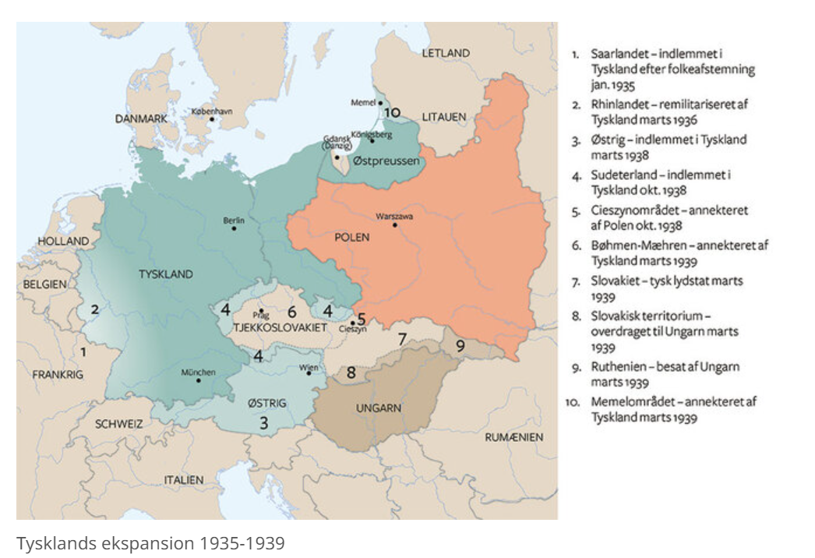
Hvor er vi kommet til?

Slide 8
Tysklands udenrigspolitik
1936: Tyskland indgår en alliance med Italien
  Italien er ledet af den fascistiske Benito Mussolini
  Fascisme minder en del om nazisme
Tyskland allierer sig med Japan på samme tid
  Japan vil gerne være stormagt i Asien og udfordre Ruslands dominans
Tyskland oprettet Antikominternpagten sammen med disse lande. Formålet er at bekæmpe kommunisme rundt om i verden.

Slide 9
Tysklands udenrigspolitik
Efter indlemmelsen af Østrig begynder Storbritannien og Frankrig at blive nervøse for hvordan tingene skal udvikle sig.
Tyskland vil nu indlemme Sudeterland (4) i sit rige
Frankrig og Storbritannien accepterer modvilligt – ”München aftalen”
Chamberlain kommer hjem og erklærer ”Jeg har skabt fred i vore tid” ← Av av av ☺

Slide 10
Molotov- Ribbentrop pagten
D. 23 august 1939 sker der noget overraskende
Tyskland og Sovjetunionen indgår en ikke-angrebspagt (De var jo ellers modstandere)
I en hemmelig tillægsaftale blev Østeuropa delt mellem de to stormagter. Hermed var vejen banet for et tysk angreb på Polen.
Sovjetunionen var nervøse for Tysklands militære styrke og ville derfor lave denne aftale
Læg mærke til hvordan punkterne i udenrigspolitikken stille og roligt bliver klaret af nazisterne.

Slide 11
1. September 1939
Frankrig og Storbritannien gør det klart overfor Tyskland at hvis de invaderer Polen er det en rød grænse der overskrides og så må de erklære Tyskland krig.
De stiller som garanti for den polske befolkning, at de vil forsvare dem.
Om morgenen den 1. september 1939 angreb 61 tyske divisioner med 1,5 millioner soldater, 2.500 kampvogne og 2.000 fly Polen. Da Frankrig og Storbritannien to dage efter erklærede Tyskland krig, var anden verdenskrig startet – den største krig i verdenshistorien.
Tyskland påstod det var Polen der startede (Løgn)

Slide 12
NU som animeret film
https://www.youtube.com/watch?v=-CQatuQdQv4&ab_channel=GeoHistory
Vi ser de første 8.53 i dag, men ser videre senere ☺

Slide 13
Lebensraum
Tyskerne skulle have livsrum og leve frit fra andre underlegne racer og folk med handicap eller andet der afveg fra ”normalen”
De havde sågar en ide om at etablere et jødereservat i Madagaskar
I stedet blev yderområderne i Østeuropa (primært Polen) som Tyskland besatte under krigen gjort til regulere drabsfabrikker, hvor det største folkemord i verdenshistorien fandt sted.
Kæmpe anbefaling herfra: Drabsfabrikkerne, podcast. Mikkel Anderson.

Slide 14
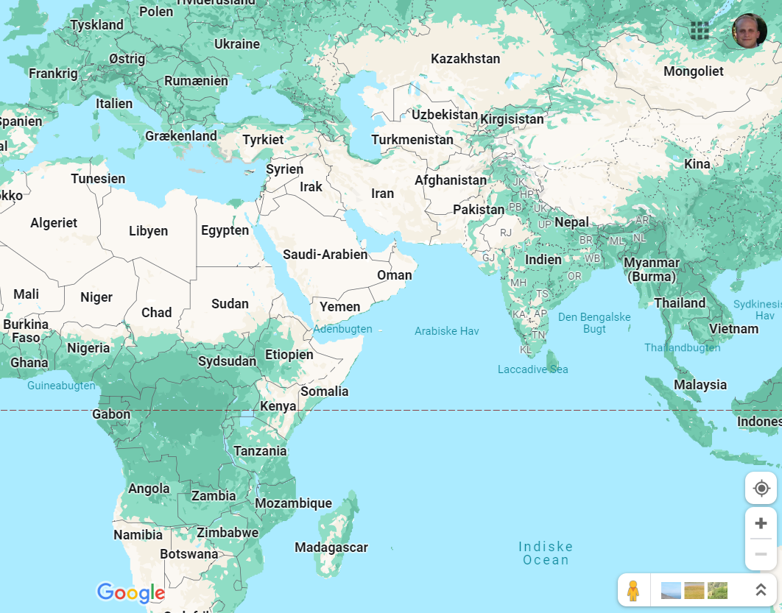

Slide 15

Opstart Holocaust
Holocaust er betegnelsen for det folkedrab der primært er rettet mod jøderne. Op mod 6 millioner mennesker, primært jøder, blev slået ihjel. Mange i koncentrationslejre.
De næste par gange skal vi have om Holocaust. Inde vi slutter af med et par moduler om hvordan 2.VK forløber og afsluttes.
I lærerplanen til historie i gymnasiet står der:

Slide 16
Tvangssterilisation & Eutanasi
Arbejdsspørgsmål på modulet.
Fælles opsamling.

